Slide 1
Hormones
Sciences de la nature 10F

Slide 2
Les caractères sexuels primaires
Les caractères sexuels primaires: déterminent le sexe.
organes reproducteurs mâles ou femelles

Slide 3
Caractère sexuels secondaires
11,5 ans chez la fille
12,5 ans chez le garçon.
premiers signes
bourgeon mammaire chez la fille,
augmentation du volume des testicules chez le garçon.
maturation osseuse

Slide 4
Lien entre âge et production hormonale
Source : http://www.inrp.fr/Acces/biotic/procreat/determin/html/puberHorm.htm

Slide 5
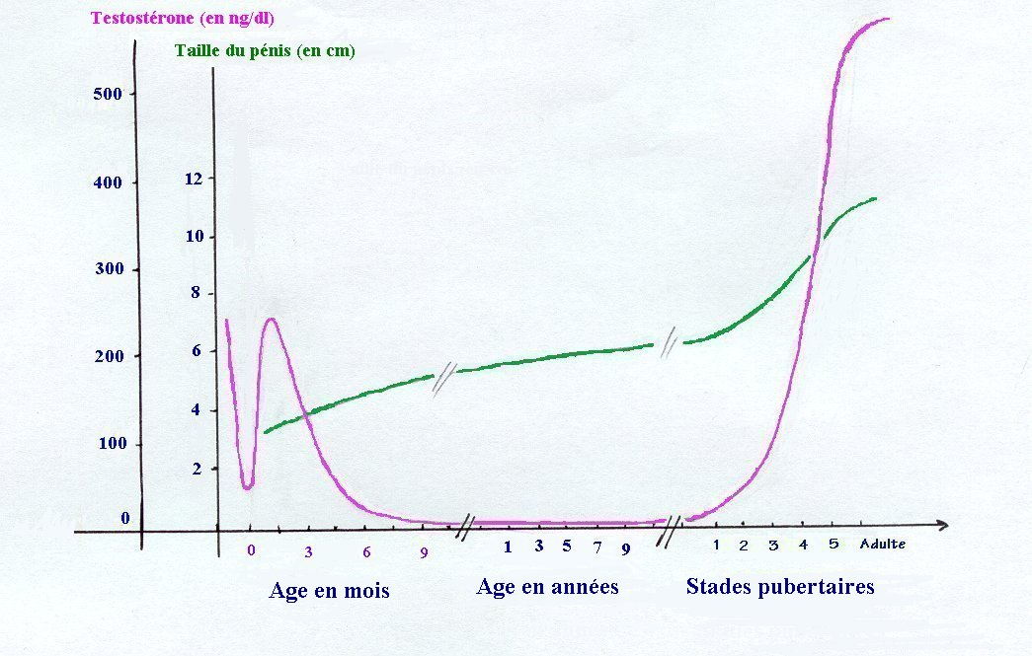
production hormonale et taille du pénis
caractère sexuel secondaire
Source : http://www.inrp.fr/Acces/biotic/procreat/determin/html/puberHorm.htm
D'après Schonfeld, Am.J.Dis.Child., 1943.

Slide 6
Étapes de l’évolution hormonale (fille)
Production de LH-RH
par l’hypothalamus
Induit la production de LH et de FSH par l’hypophyse
LH-RH : «luteinizing hormone-releasing hormone»
Hypothalamus : contrôle les comportements sexuels
LH : hormone lutéinisante
FSH : hormone folliculostimulante

Slide 7
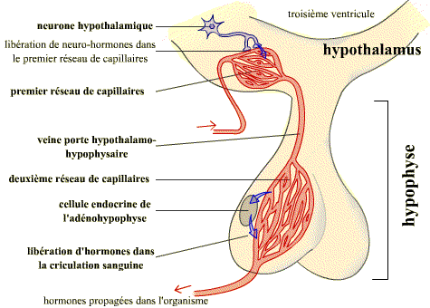
Source : http://fr.wikipedia.org/wiki/Image:Hypophyse-hypothalamus.gif

Slide 8
Suite des étapes
FSH s’accumule dans le sang.
entraîne le développement d’un follicule dans un ovaire.
Les follicules produisent alors l’œstrogène.
Follicule : partie de l’ovaire où se développe l’ovule
Œstrogène : responsable des caractères sexuels féminins

Slide 9
L’œstrogène s’accumule dans le sang.
hypophyse reçoit le signal de diminuer la production de FSH.
empêche que d’autres follicules arrivent à maturité.
La production de LH augmente par l’action de l’œstrogène.
L’endomètre commence à s’épaissir.
Endomètre : muqueuse utérine, paroi interne de l’utérus.

Slide 10
Ovulation: LH provoque la libération de l’ovule.
L’ovule se dirige vers la trompe de Fallope.
Si l’ovule n’est pas fécondé, il continue vers l’utérus et sera expulsé pendant la menstruation.
14 jours séparent la libération de l’ovule et la menstruation
(site cycle ovarien et film ovulation)

Slide 11
LH stimule le follicule pour former un corps jaune.
Corps jaune produit la progestérone
épaississement de l’endomètre
production d’un réseau de capillaires en vue de l’alimentation de l’embryon.
Corps jaune : formé à partir d’un follicule après l’ovulation
Progestérone : hormone produite par le corps jaune pour préparer l’utérus à la grossesse
Embryon : premier stade de développement après la fécondation

Slide 12
Accumulation de progestérone dans le sang qui entraîne l’arrêt de production de LH par l’hypophyse.
Sans fécondation, le corps jaune se dégrade par manque de LH.
arrête la production de progestérone;
préparation de l’endomètre se termine.
La menstruation suit.
Menstruation : rejet hors du corps de la muqueuse riche en capillaires de l’utérus.

Slide 13
L’arrêt de production de progestérone lorsque le corps jaune est évacué permet la production de FSH qui était inhibée par l’œstrogène et la progestérone.
On recommence le cycle.

Slide 14
